Slide 1
Team 6 開心農場
組長：101106006 陳君櫂
組員：102213025 江易諺、102213051 梁偉俊
102213043 張以慈、102213038 葉宸瑋

Slide 2
報告大綱
操作情境與UI設定
Class diagram
Activity diagram
流程圖(RE Model)

Slide 3
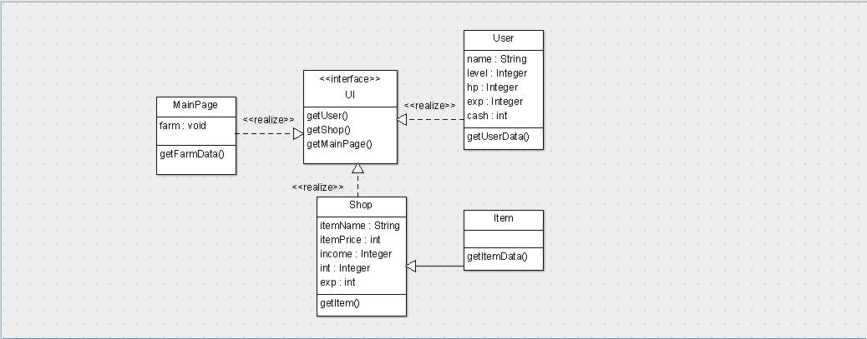
Class diagram

Slide 4
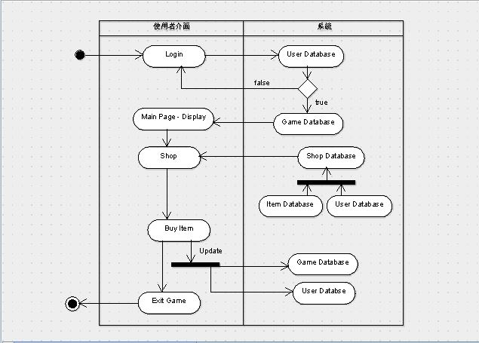
Activity diagram

Slide 5
ER Model
未畫

Slide 6
Thank You

